Slide 1
基于经典的生成式对抗神经网络Pix2Pix实现了车道线检测
生成式对抗神经网络
实现车道线检测
汇报人： 、、、、、、、
时间：2021年11月27日

Slide 2
目 录
CONTENTS
PART 01
研究背景
Research Background
PART 02
理论基础
Theoretical basis
PART 03
数据简介
Data introduction
PART 04
项目实现
implementation
PART 05
项目总结
The Summary

Slide 3
1
研究背景
概述
摘要

Slide 4
概述
04
概述：
近年来，自动驾驶在学术界和工业界都受到了广泛的关注。其中最基本和最具有挑战性的任务是在真实场景中进行车道线检测从而辅助驾驶。但是由于恶劣场景的存在，如遮挡、雾霾、黑暗、强光反射等，准确地进行车道线检测极具挑战性。
关键字： 无人驾驶 辅助驾驶 车道线检测 计算机视觉

Slide 5
摘要
05
摘要：现有的车道线检测方法大多集中在单帧图像的车道线检测上，而在真实的驾驶中汽车获取的是驾驶视角的视频。因此将车道线检测从图像级别扩展到视频级别是非常重要的，因为后者可以利用时域一致性来解决单帧无法解决的问题，如车道线遮挡、破损等问题。但是进行视频车道线检测的主要障碍是缺乏具有连续车道线实例标注的(视频)数据集。现有的车道线检测数据集(例如，TuSimple、Culane、ApolloScape和BDD100K), 只支持单帧车道线标注（TuSimple、Culane），或者缺乏连续的实例标注（ApolloScape和BDD100K）。
关键字： 计算机视觉 深度学习 生成式对抗神经网络 数 据分析

Slide 6
2
理论基础
概述
摘要

Slide 7
概述
07
概述：
传统的车道线检测方法依靠高度专业化、手工制作的特征和启发式的组合来识别车道段。包括基于颜色的特征、结构张量、条形过滤器、山脊特征等，这些特征可能组合在一起用hough变换和粒子或卡尔曼过滤器。识别车道段后采用后处理技术过滤掉错误检测，并将片段组合在一起形成最终结果车道。一般来说，这些传统的方法由于道路场景的变化，容易出现鲁棒性问题，这种基于模型的系统很难对其进行建模。因此传统的车道线检测方法难以应用于自主驾驶系统或驾驶辅助系统实时检测效果要求比较高的环境。
关键字： 传统车道线检测 专业化 鲁棒性 环境要求

Slide 8
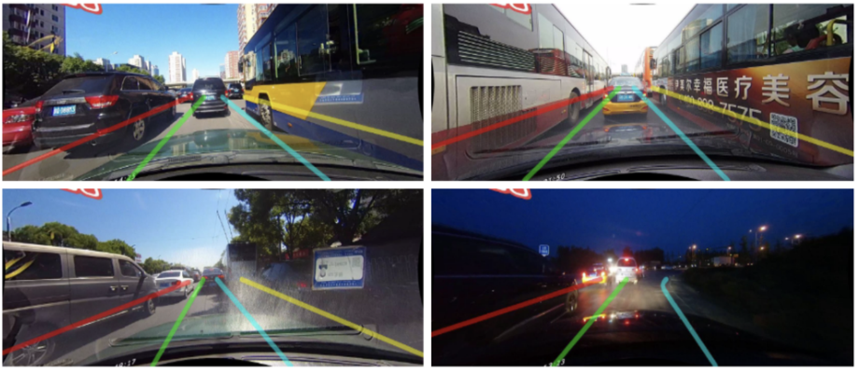
生成式对抗神经网络
08
基于生成式对抗神经网络的车道检测方法
目前，卷积神经网络已经成功地应用于语义分割任务。然而，有许多问题本质上不是像素分类问题，但仍然经常被表述为语义分割，将像素概率图转换为最终所需的输出。
GAN
以车道线检测为例，目前车道线检测的难点为寻找语义上的线，而不是局限于表观存在的线。但是生成对抗网络 (GAN) 可用于使语义分割网络的输出更真实或更好地保留结构。

Slide 9
生成对抗网络（GAN, Generative Adversarial Networks ）
9
生成模型（Generative Model）
01
用于估测数据的潜在分布，并生成新的数据例如：给一系列猫的图片，生成一张新的猫咪（不在数据集里）
02
判别模型（Discriminative Model）
用于判别输入的是真实数据还是生成的假数据
给定一张图，判断这张图里的动物是猫还是狗
生成对抗网络
03
优化（optimization）
通过训练最终达到纳什均衡，使生成器估测到数据的潜在分布，而判别器无法区分真实图像和生成图像。
Ian J. Goodfellow等人于2014年10月Generative Adversarial Networks中提出了一个通过对抗过程估计生成模型的新框架。
广泛应用（Widely Used）
04
图像超分辨率、语义分割、人脸合成、图像风格迁移、数据增强等

Slide 10
3
数据简介
VIL-100数据集

Slide 11
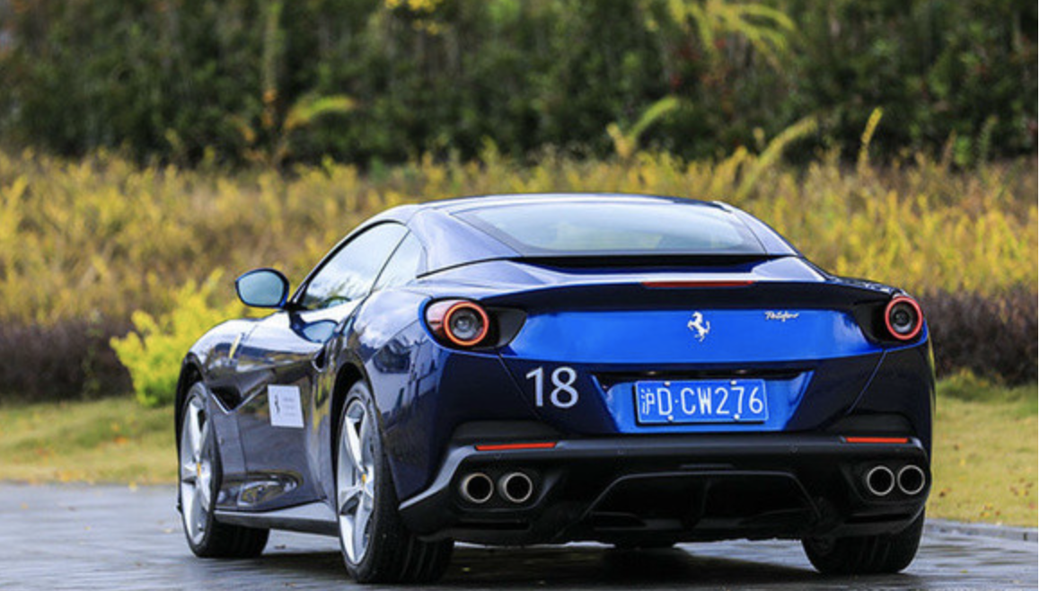
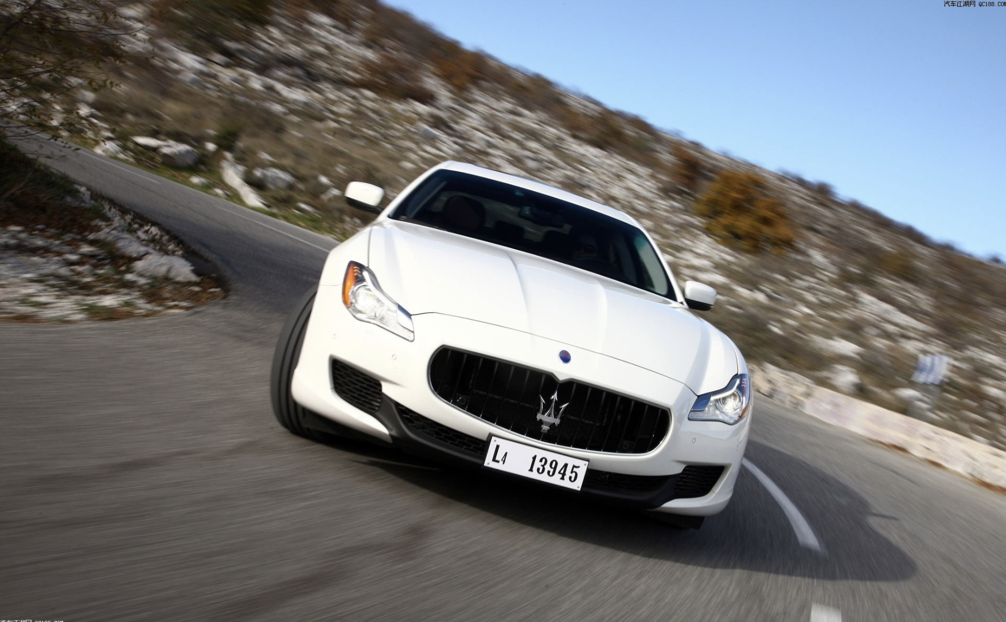
数据集简介
11
VIL-100（视频实体车道线检测数据集）
包含100个视频10000帧图像，涵盖10种车道线类型、各种驾驶场景、光照条件和多条车道线实体，同时对视频中的所有车道线提供了高质量的实体级标注
VIL-100
VIL-100 数据集的采样频率为10fps，是从30fps下采样而来。其中97个视频是通过单目前置摄像头采集的，3个视频是从互联网上获取而来。
整个数据集上包含10个场景：正常路况、拥挤路况、弯道路况、受损路况、阴影路况、含道路标志路况、强光路况、阴霾路况、夜晚路况、十字交叉路口。

Slide 12

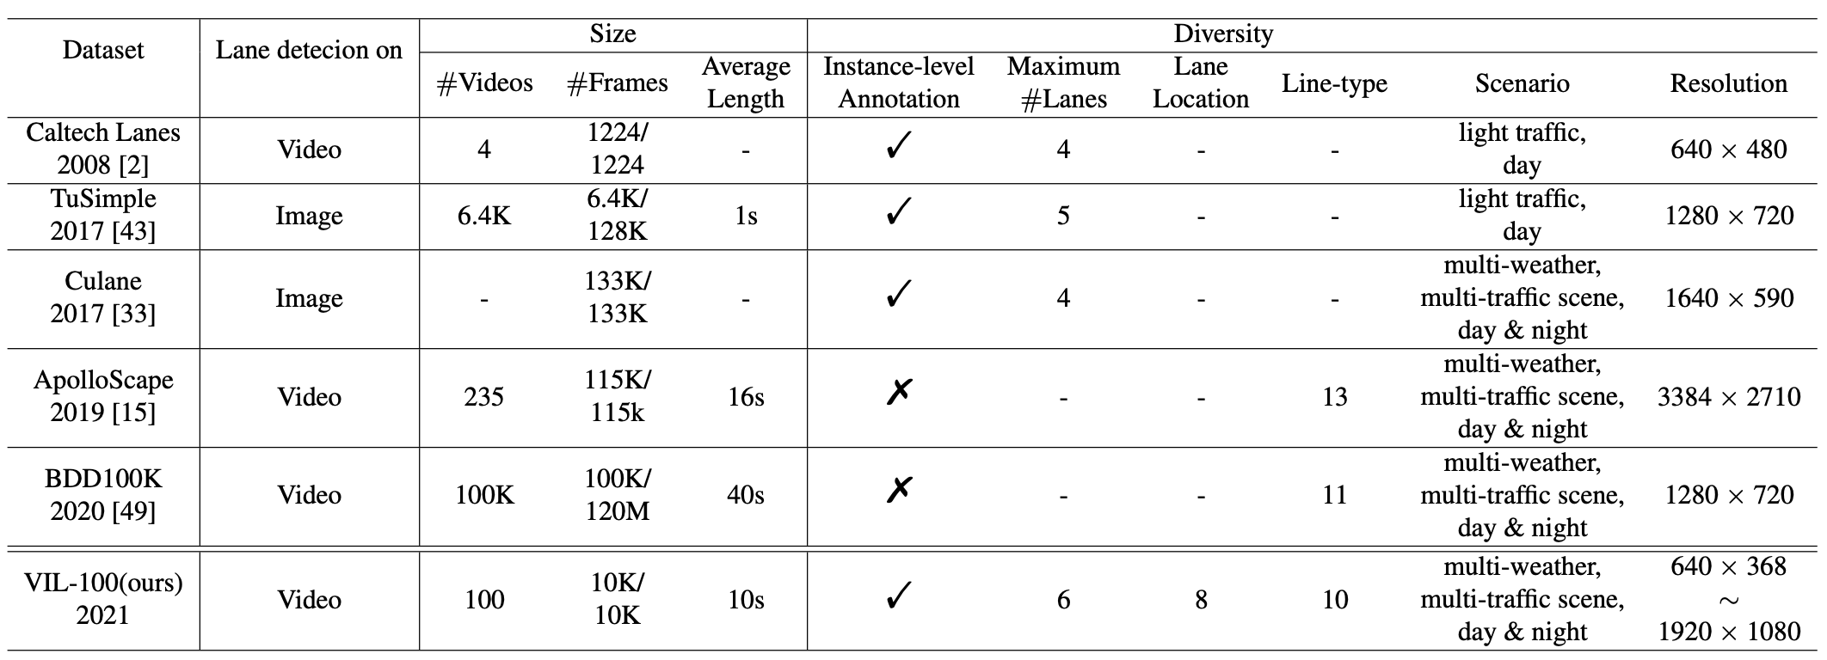
数据集简介
12
01
数据集上按照8:2的比例将划分为训练集和测试集，在训练集和测试集上均包含10个场景。VIL-100 数据集与其它车道线数据集比较如下表所示。可以看到只有VIL-100数据集提供了视频实体车道线标注。

Slide 13
数据集简介
13
在标注时，将每个视频中每一帧的所有车道线中心位置坐标存储在json文件中。每一条车道线对应的中心位置存储为一组，从而提供了实体级车道线注释。然后用三阶多项式
同时对每条车道线标注了车道线类型，总共由10种车道线类型，即：单条白色实线、单条白色虚线、单条黄色实线、单条黄色虚线、双条白色实线、双条黄色实线、双条黄色虚线、双条白色实虚线、双条白色虚实线、双条白色黄色实线。
02
VIL-100
视频实体车道线检测数据集
03
拟合成一条曲线，然后扩展为具有一定宽度
的车道线区域。例如 1920 × 1080的图片，
宽度为30 pixels大小。对于低分辨率的图像
，宽度等比例减小。
官方论文：https://arxiv.org/abs/2108.08482

Slide 14
4
项目实现
数据预处理
生成器搭建
判别器搭建
测试优化
模型训练
效果展示

Slide 15
项目实现
15
项目
实现
数据预处理
01
效果展示
06
生成器搭建
02
05
模型训练
判别器搭建
03
04
测试优化
数据预处理及可视化
数据预处理部分与图像分割的数据处理类似，需要对输入图像进行归一化，并基于飞桨提供的paddle.io.Dataset基类，实现自定义数据集。

Slide 16
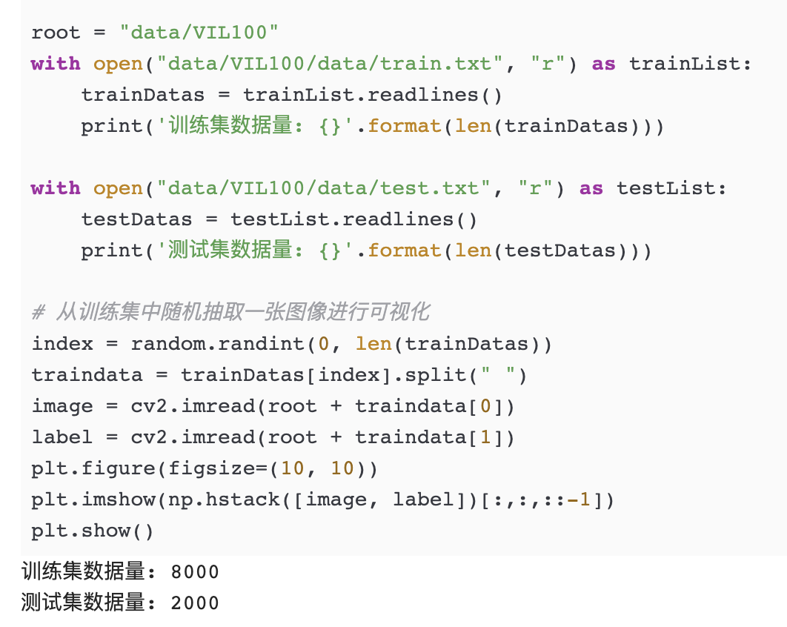
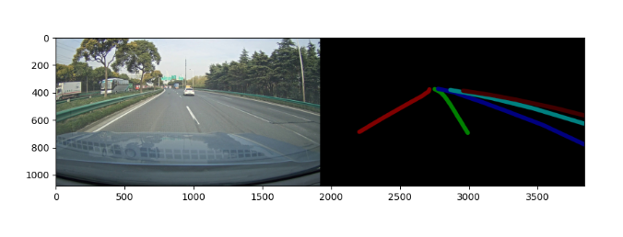
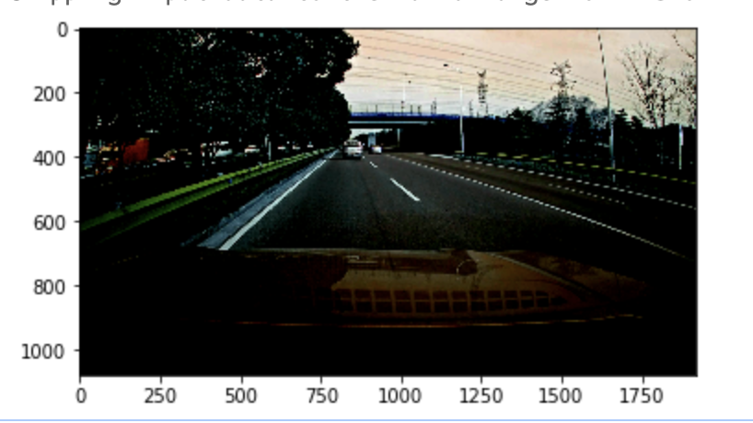
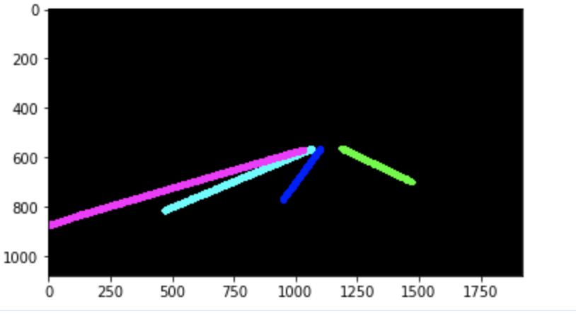
数据预处理
16
整理数据集，划分训练集和测试集
从训练集中随机抽取一张图像进行可视化
再次从训练集中随机抽取一张图像进行可视化
可视化图像对应的标签

Slide 17
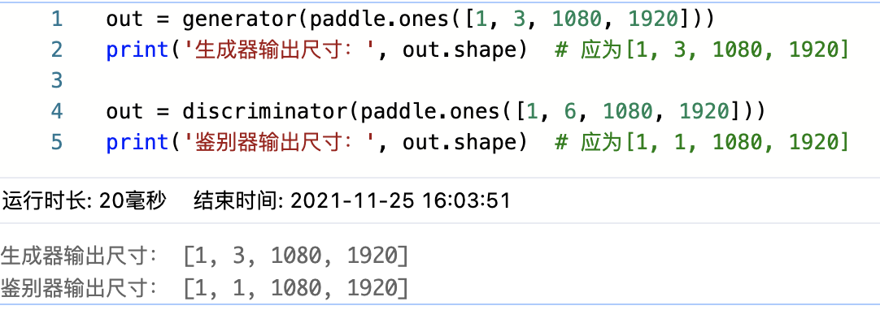
模型组网
11
生成器的搭建测试
1.生成器的搭建
生成器G的结构采用的是U-Net。在车道线检测任务中，需要从一个图像到另一个图像，输入输出虽然在表面细节不同，但是底层大致的结构是相同的，所以输入与输出需要粗略的对齐。对于图像的任务而言，需要输入输出之间除了共享高层语义信息之外，还需要能够共享底层的语义信息。这样，U-Net就可以被运用起来。特别的，为了更好的传递信息，Pix2Pix的作者加了跳连, 直接从i层传输到n-i层，n是总得网络层数，i是与n-i层之间有相应的通道。

Slide 18
模型组网
18
判别器的搭建测试
2.判别器的搭建
在Pix2Pix中，判别器输入两张图像，一张是输入给生成器G的图像，另一张是生成器G的输出的图像。也就是说，对于判别器而言，只有高质量的输出图像是不能骗过判别器的，有两张图像的对应关系能使判别器更好地工作。

Slide 19
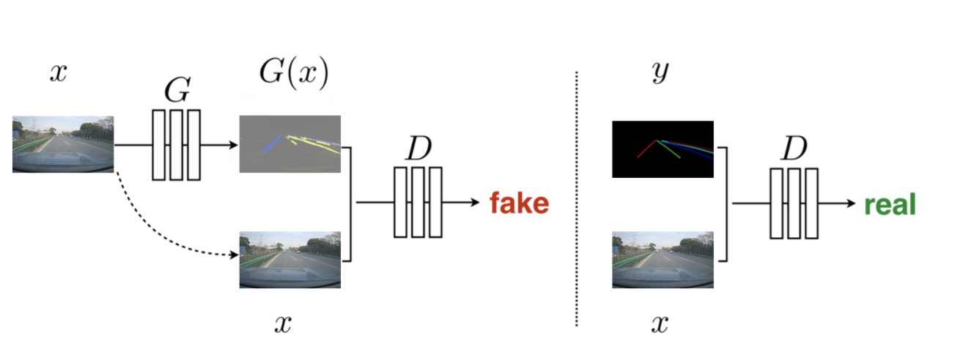
优化模型组网
19
pix2pix基于GAN实现图像翻译
更准地讲是基于cGAN（conditional GAN，也叫条件GAN），因为cGAN可以通过添加条件信息来指导图像生成，因此在图像翻译中就可以将输入图像作为条件，学习从输入图像到输出图像之间的映射，从而得到指定的输出图像。
Pix2Pix，通过随机向量z和图像x生成需要图像y，即{z,x} -> y生成器G用于生成尽可能愚弄判别器D的图像，判别器D尽可能分辨出生成器G生成的假图以及真实图像。

Slide 20
模型训练
20
优化搭建
在Pix2Pix的优化目标包含2个部分。一部分是cGAN的优化目标。cGAN的优化目标如下所示：
LcGAN​(G,D)=​Ex,y​[logD(x,y)]+Ex,z​[log(1−D(x,G(x,z))],​
z表示随机噪声，判别器D的优化目标是使得LcGAN(G,D)的值越大越好，而生成器G的优化目标是使得log(1−D(x,G(x,z))) 越小越好。
这里需要注意的是正如GAN论文提到的，这样的计算方法在训练时容易出现饱和现象，也就是判别器D很强大，但是生成器G很弱小，导致生成器G基本上训练不起来，因此可以将生成器G的优化目标从最小化log(1−D(x,G(x,z)))修改为最大化log(D(x,G(x,z))) ，Pix2Pix算法采用修改后的优化目标。
另一部分是L1距离，用来约束生成图像和真实图像之间的差异，这部分借鉴了其他基于GAN做图像翻译的思想，只不过这里用L1而不是L2，目的是减少生成图像的模糊。

Slide 21
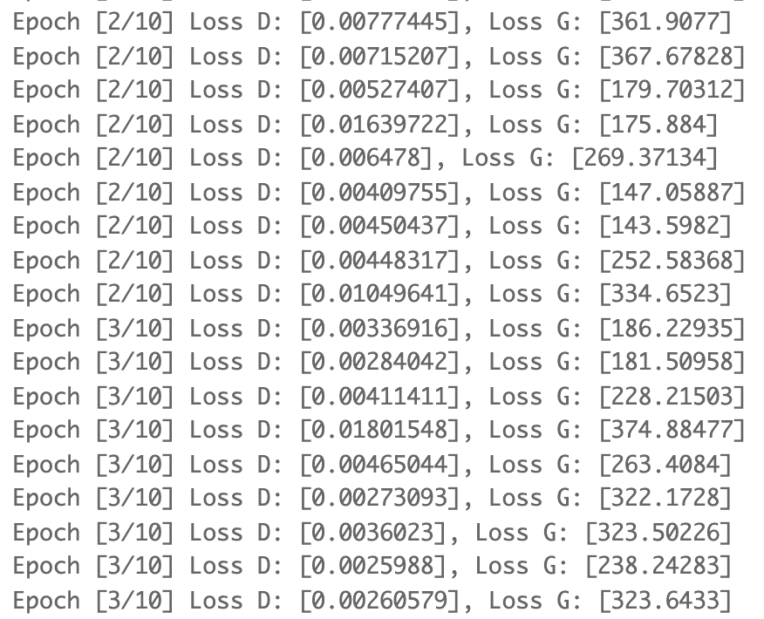
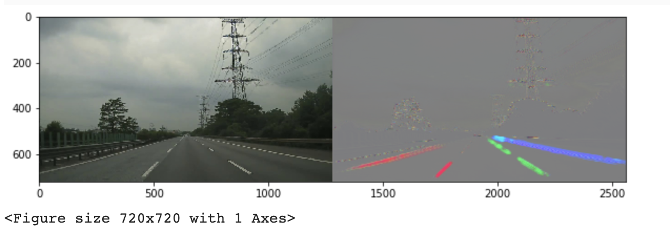
模型训练
21
模型训练及效果展示

Slide 22
5
项目总结
研究总结
参考文献

Slide 23
项目总结
23
项目总结
本项目基于经典的生成式对抗神经网络Pix2Pix实现了车道线检测任务，一种基于生成式对抗网络的无人驾驶车道线检测方法，其特征在于：包括车道线图片的生成网络、判别网络和检测算法三个部分。与以往基于分割的车道线检测不同，基于GAN方法的车道线检测不仅能识别出表观上的车道线，还能识别出语义上的车道线。
参考文献
[1] Yujun Zhang，Lei Zhu.用于视频实例车道检测的新数据集和基线模型[D].出版地：出版者，2021-08-19.1-9
. https://arxiv.org/abs/2108.08482 [2] 郑博培．当生成式对抗神经网络遇到车道线检测〔DB/OL〕
. https://blog.csdn.net/zbp_12138/article/details/121209723 ，2021-11-08
[3] 南京邮电大学.一种基于生成式对抗网络的无人驾驶车道线检测方法:中国, CN201910132608.2[p].2019.06.14.
https://wenku.baidu.com/view/748d6d9dbbd528ea81c758f5f61fb7360b4c2bb1?fr=xueshu20001

Slide 24
THANK YOU FOR YOUR GUIDANCE.
谢谢您的指导

